Slide 1
Отчет по самообразованию
воспитателя 1квалификационной категории Козариной Е.И.

Slide 2
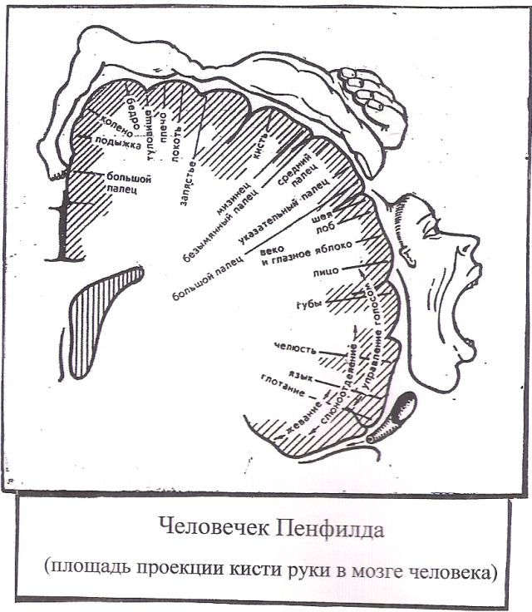
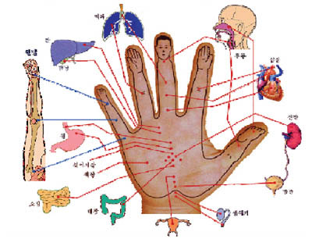
«Развитие мелкой моторики как фактор речевого развития детей раннего возраста»
«Если развитие движений пальцев соответствует возрасту, то и речевое развитие находится в пределах нормы. Если же развитие движений пальцев отстает,
то задерживается и речевое развитие,
хотя общая моторика при этом может быть
нормальной и даже выше нормы»
Л. В. Фомина

Slide 3
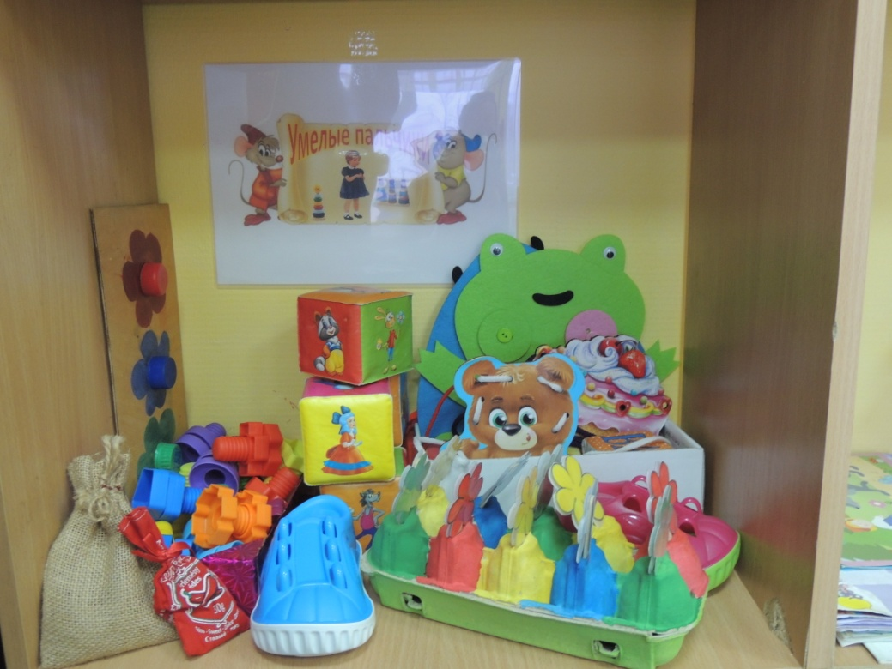
Цель:
достижение положительной динамики в речевом развитии детей раннего возраста через использование разнообразных форм, методов и приемов развития мелкой моторики рук.
Задачи:
Изучение психолого-педагогической литературы по проблеме.
Создание условий для улучшения мелкой моторики пальцев, кистей рук, координации и точности движений руки и глаза, гибкости рук, ритмичности;
Обогащение предметно - развивающей среды для развития у детей мелкой моторики рук, речи;
Повышение компетентности родителей в вопросе развития речи детей, мелкой моторики с использованием разнообразных форм, методов и приемов.

Slide 4
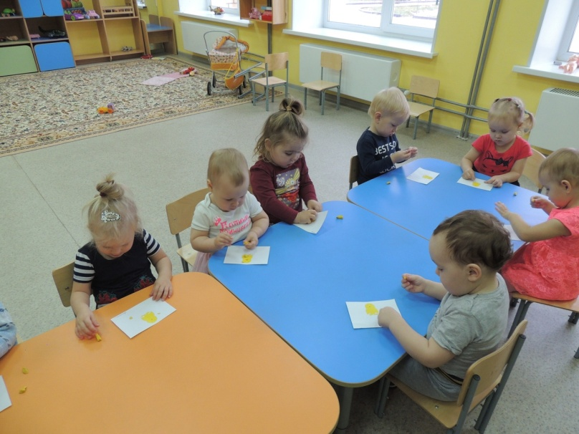
Дополнительная программа развивающей направленности «Наши пальчики играли».
Цель:
Развитие и укрепление мелкой моторики рук у детей второй группы раннего возраста в играх, упражнениях и разных видах продуктивной деятельности.
Задачи:
Развивать согласованность обеих рук;
Развивать мелкую моторику пальцев;
Развивать навыки работы с сыпучим материалом, бумагой, пластилином;
Развивать тактильное восприятие (сенсорное развитие);
Развивать общую моторику, координацию движений;
Развивать мышление, воображение;
Формировать положительный настрой на занятия со взрослым.

Slide 5
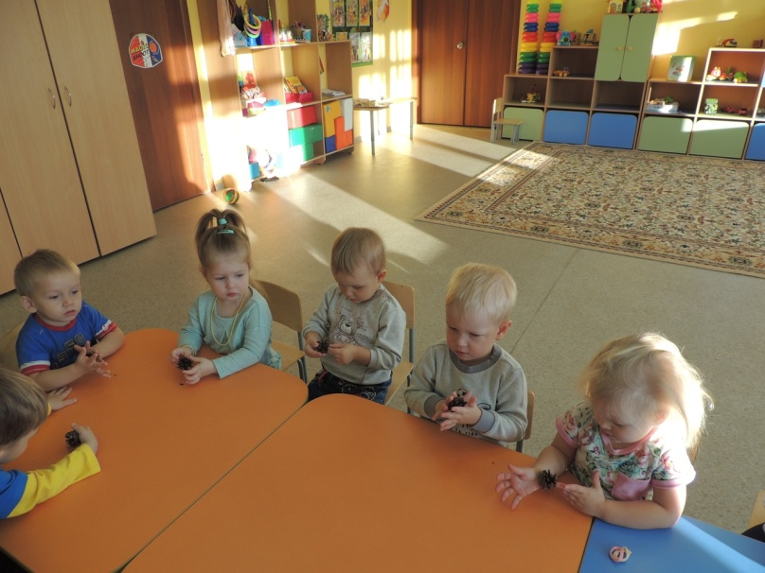
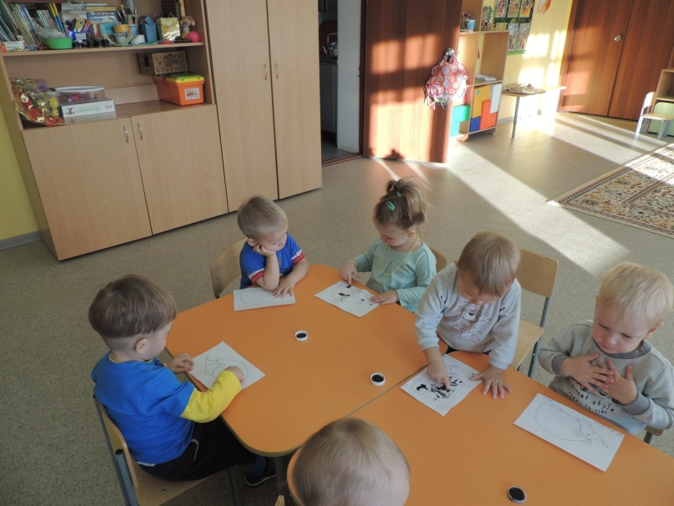
Дополнительная программа развивающей направленности «Наши пальчики играли».
Планируемые результаты:
Сформировать навыки повторения и воспроизведения кистевых и пальчиковых движений вслед за взрослым;
Манипулировать мелкими предметами;
Владеть приёмами самомассажа рук;
Застегивать и расстегивать пуговицы, застежки, молнии;
Справляться со шнуровкой и нанизыванием пуговиц, шариков на тесьму;
Владеть приемами работы с пластилином, бумагой, песком;
Развивается речь: ребенок использует речь как средство общения, связно объясняет свои действия, запоминает и произносит стихи, потешки.
.

Slide 6
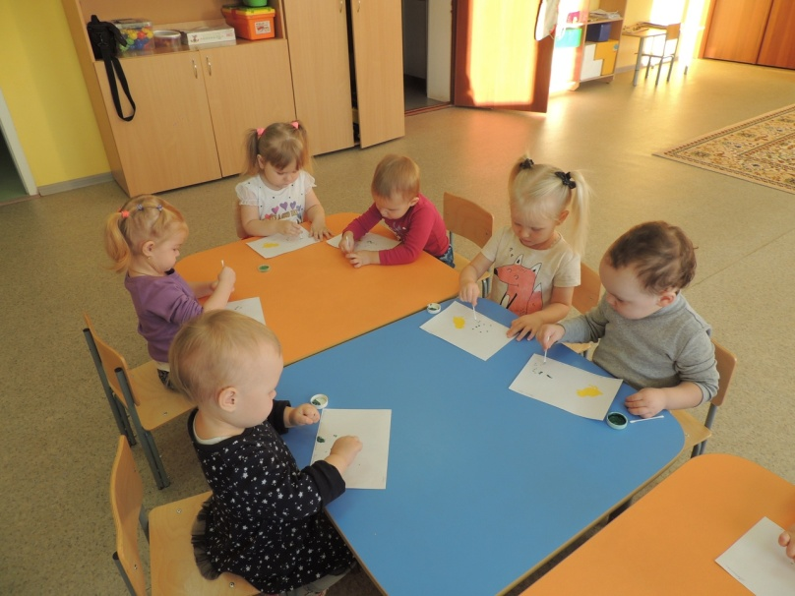
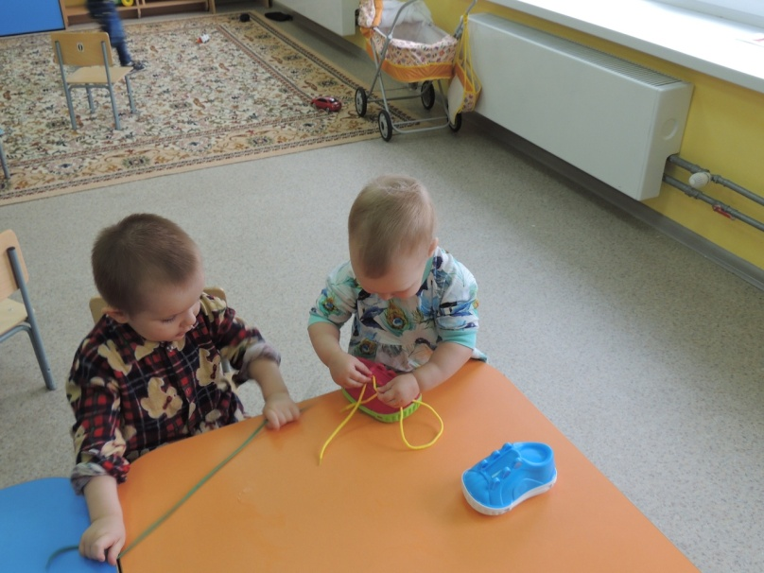
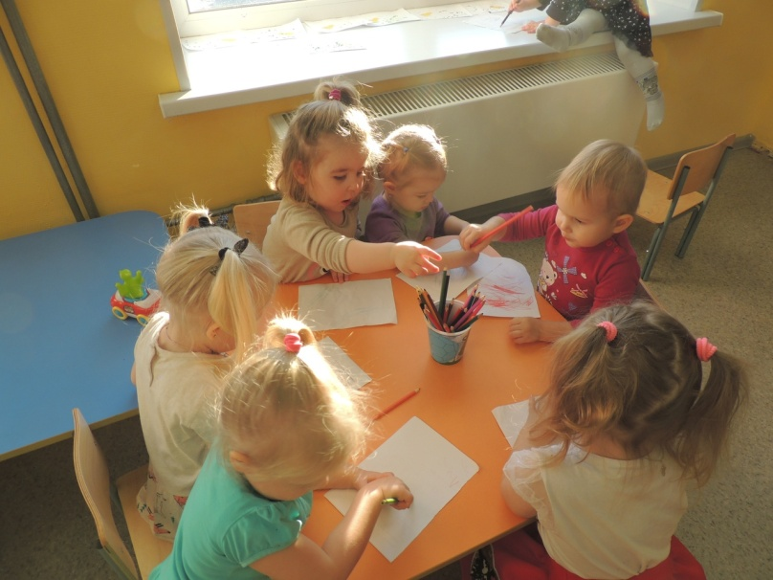
Формы работы:
совместная деятельность воспитателя с детьми;
индивидуальная работа с детьми;
свободная самостоятельная деятельность самих детей;
консультативная работа с родителями.

Slide 7
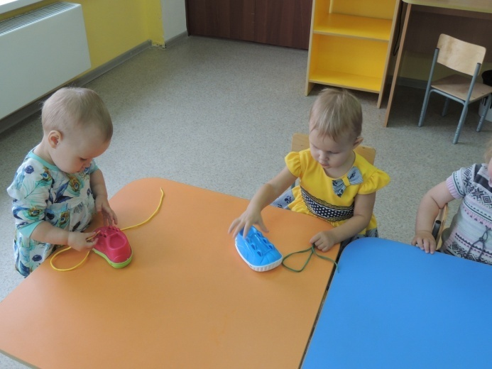
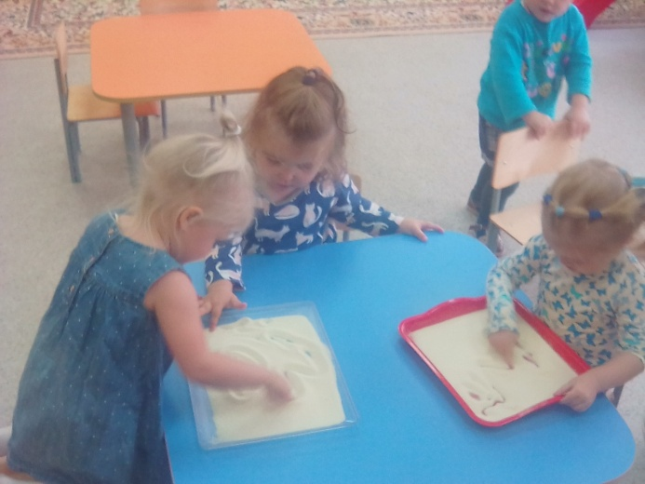
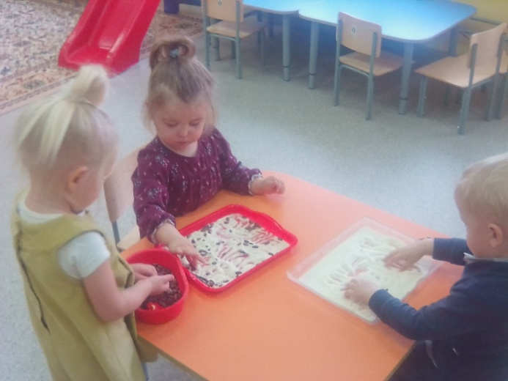
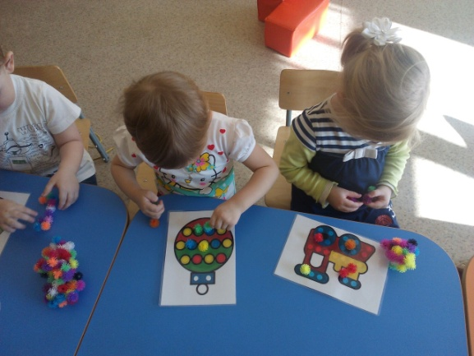
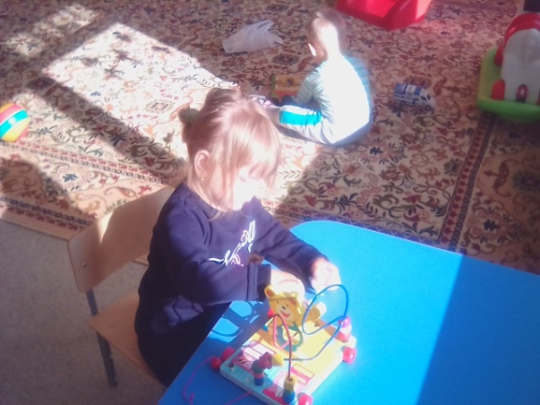
Игровая деятельность
Пальчиковые игры и упражнения;
Массаж кистей рук и пальцев;
Игры с крупой, бусинками, пуговицами, камешками;
Игры с верёвочкой, шнуровку.

Slide 8
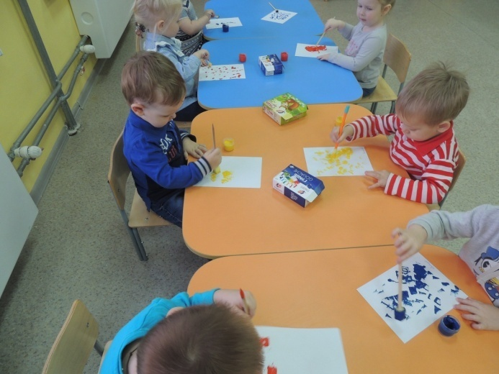
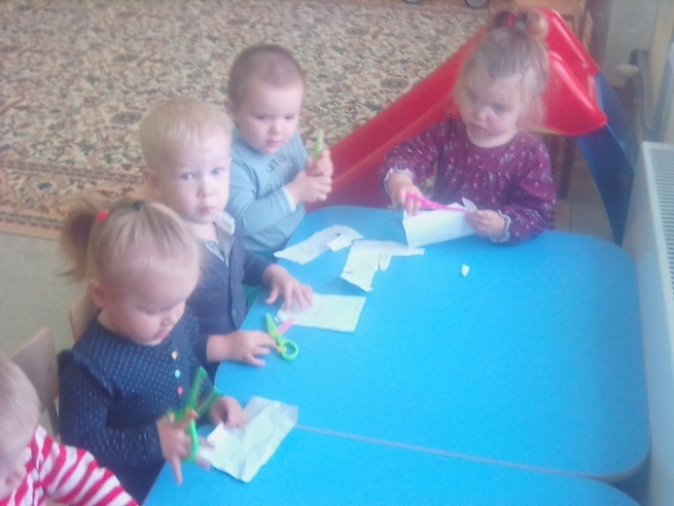
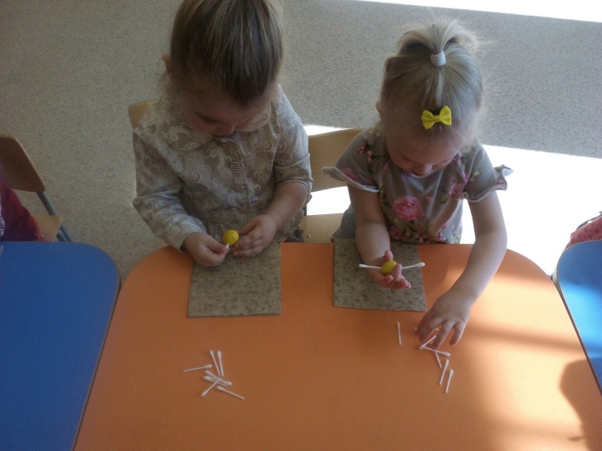
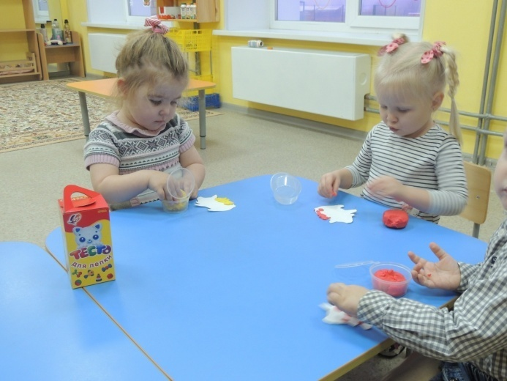
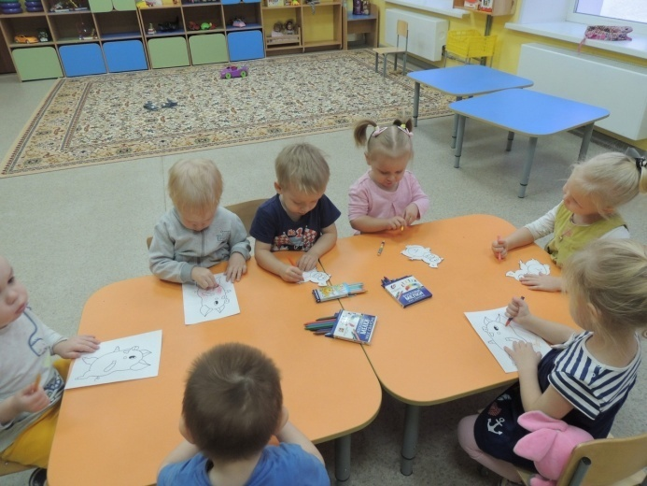
Продуктивная деятельность
Лепка, аппликация, рисование;
Раскрашивание ;
Вырезание ножницами;

Slide 9
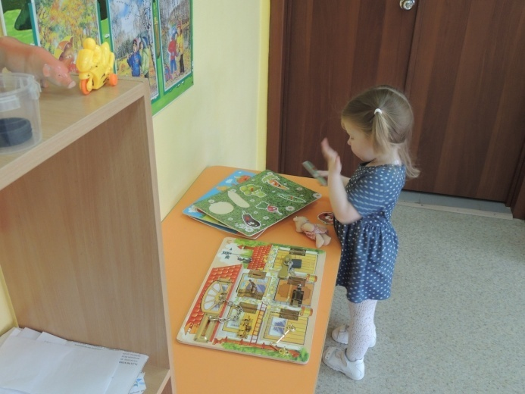
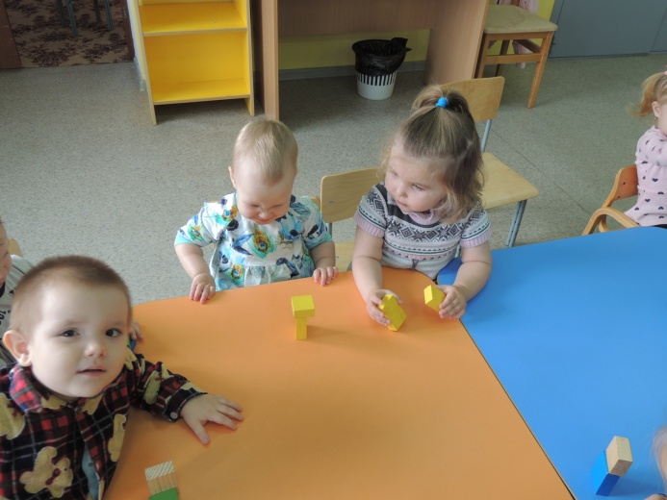
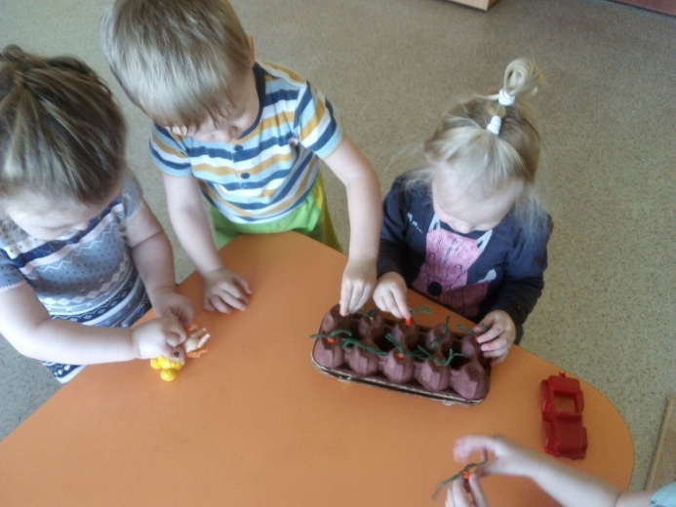
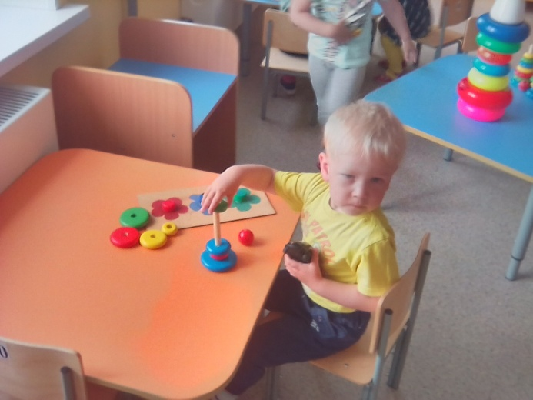
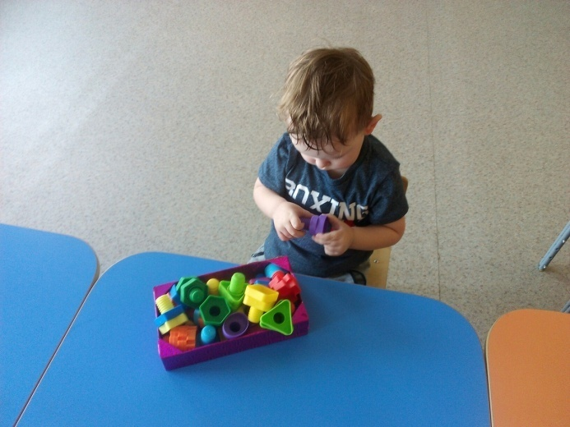
Познавательно-исследовательская
Конструирование из конструктора;
Конструирование из бумаги;
Собирание мозаик;
Театральная деятельность
Показ разных видов театра

Slide 10
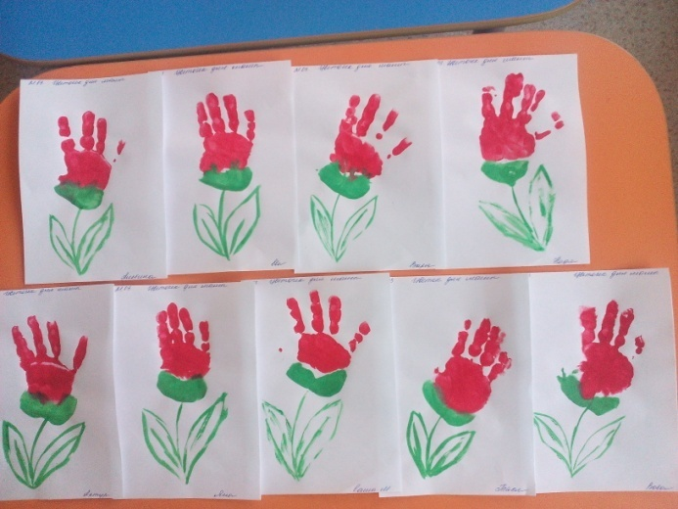
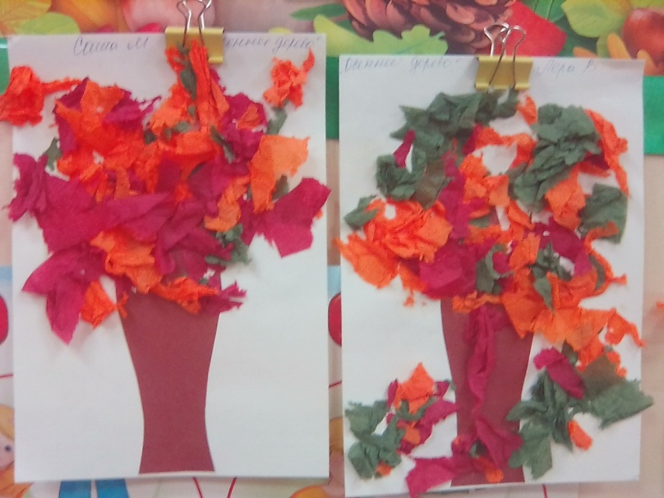
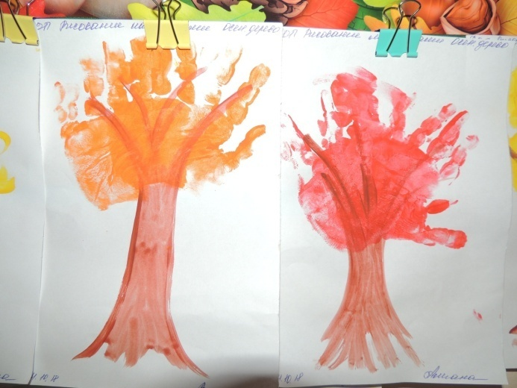
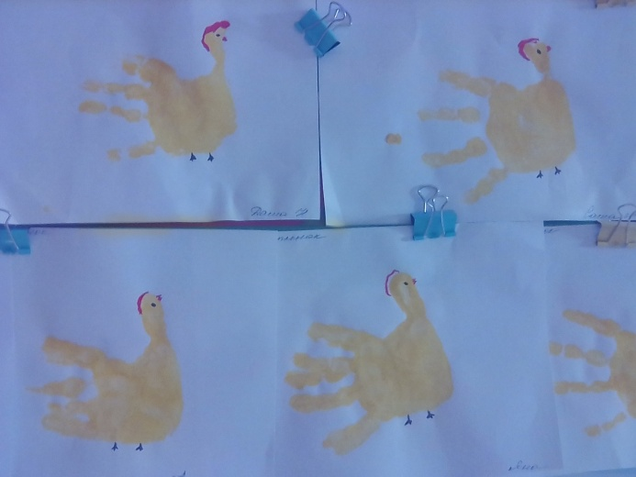
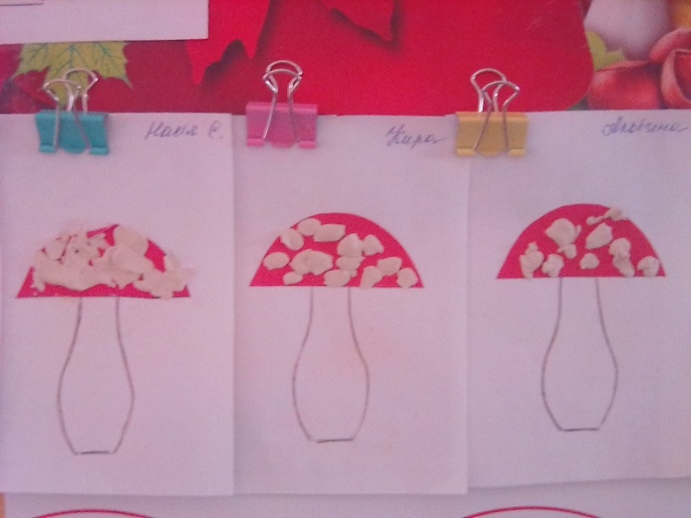
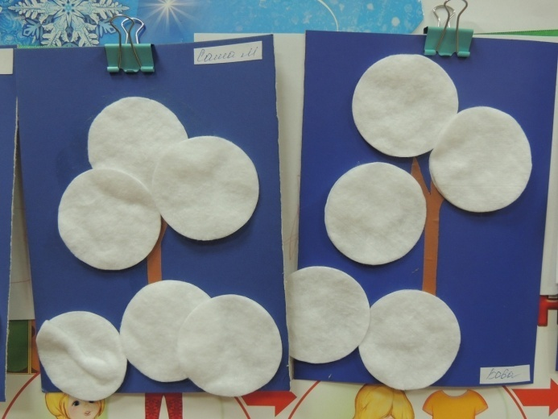
НАШИ РАБОТЫ

Slide 11
МОНИТОРИНГ

Slide 12
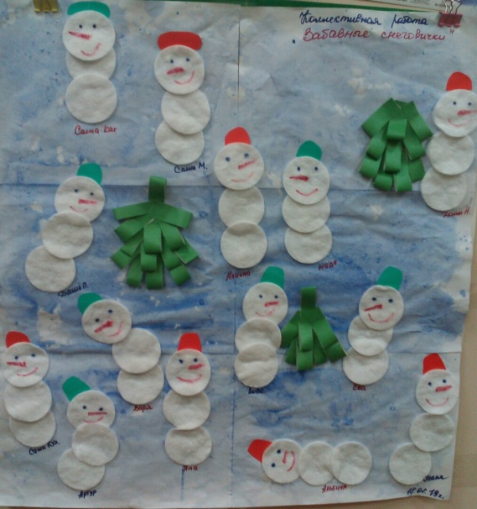
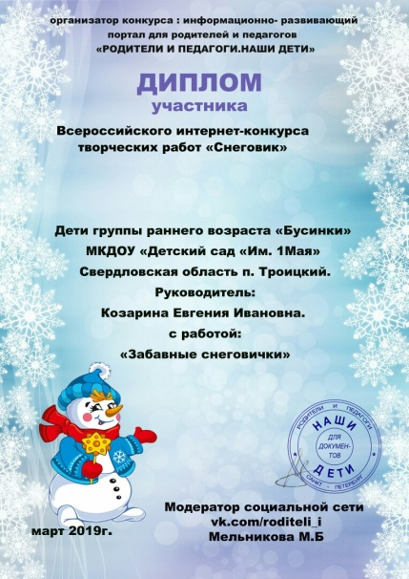
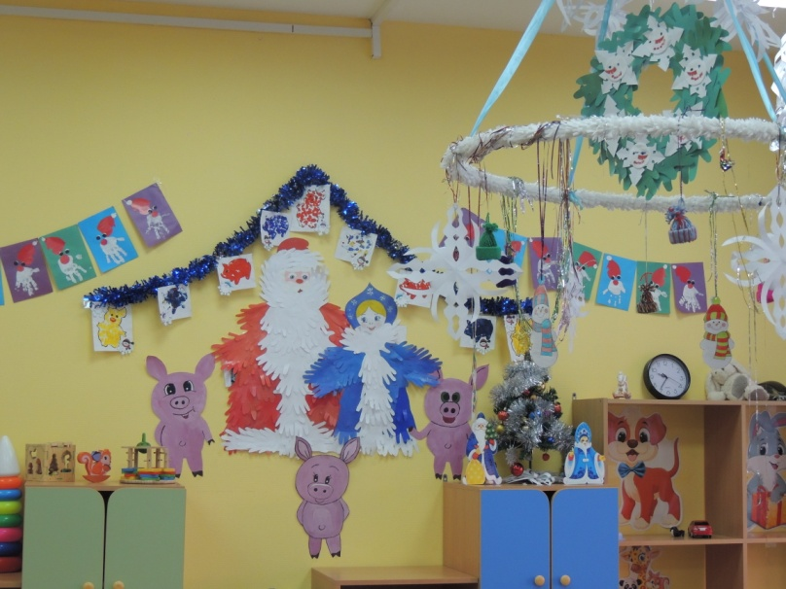
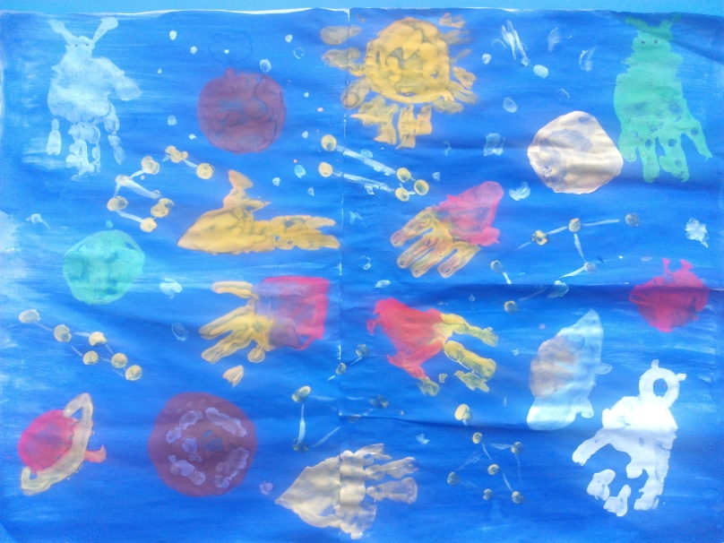
НАШИ ДОСТИЖЕНИЯ
Конкурс «Земля проснется с именем его…»

Slide 13
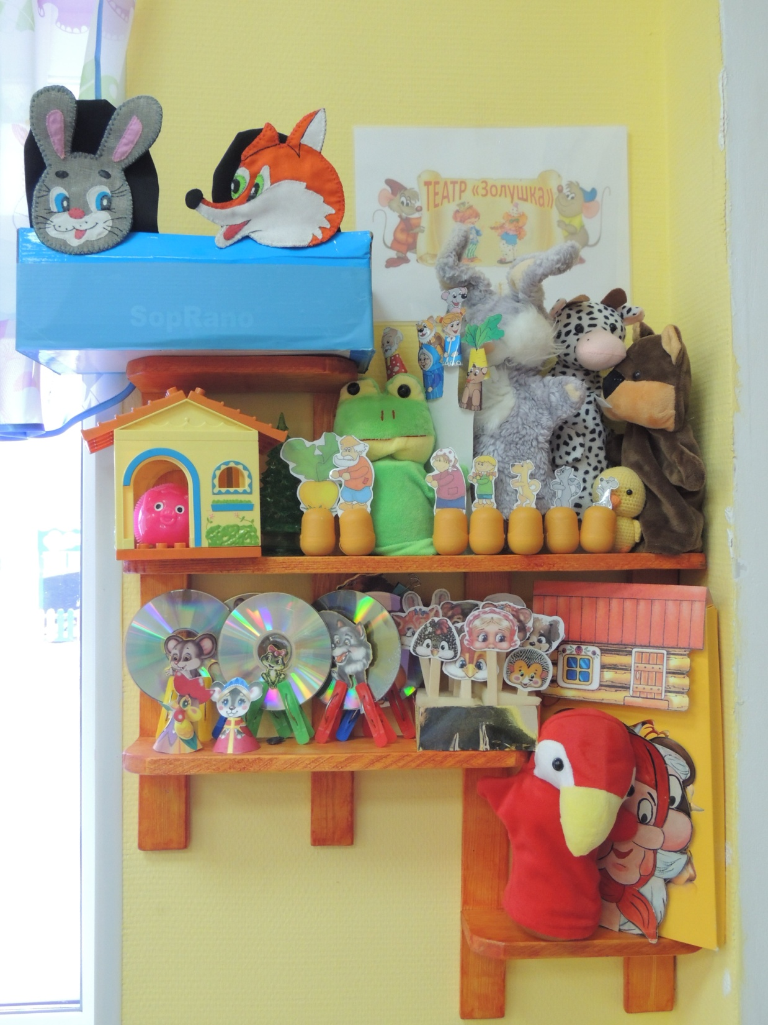
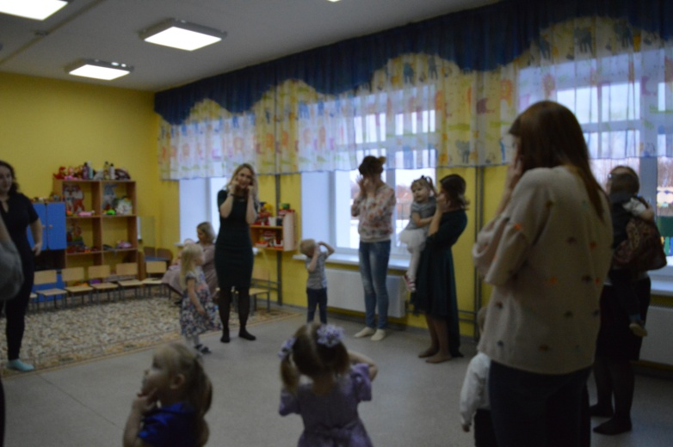
РАБОТА С РОДИТЕЛЯМИ

Slide 14
Спасибо за внимание!

